Slide 1
Урок математики 2 класс «Школа России»
Автор: Воробьёва Татьяна Ивановна,
учитель начальных классов
МАОУ СОШ поселка Любытино
Новгородской области

Slide 2
Тема урока: УРАВНЕНИЯ

Slide 3
?
11
7
2
8
?
9
13
?
6
?
6

Slide 4
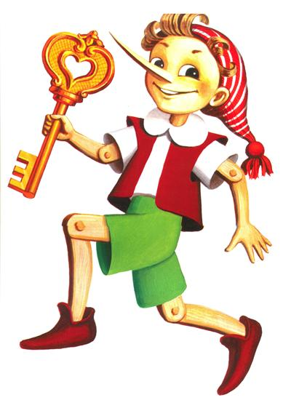
У Буратино в сказке
Есть ключик золотой.
Откроем этим ключиком
Замочки мы с тобой.

Slide 5
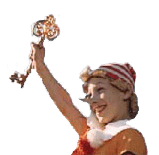
?
11
7
2
8
?
9
13
?
6
?
6

Slide 6
НАБЛЮДАТЬ
ЗАМЕЧАТЬ
РАССУЖДАТЬ
ДЕЛАТЬ ВЫВОДЫ

Slide 7
НОВЫЙ МАТЕРИАЛ
УСВОИЛ,
С ЗАДАНИЯМИ
СПРАВИЛСЯ
НЕ УСВОИЛ
НОВЫЙ МАТЕРИАЛ,
НЕ СПРАВИЛСЯ
С ЗАДАНИЯМИ
НОВЫЙ МАТЕРИАЛ
ПОНЯЛ,
НО В ЗАДАНИЯХ
ДОПУСКАЛ
ОШИБКИ

Slide 8
Х (ИКС)

Slide 10
- Что такое уравнение?
- Что значит решить уравнение?

Slide 11
Т – 5 лет
М – ? на 19 лет старше
П – ? ?

Slide 12
НОВЫЙ МАТЕРИАЛ
УСВОИЛ,
С ЗАДАНИЯМИ
СПРАВИЛСЯ
НЕ УСВОИЛ
НОВЫЙ МАТЕРИАЛ,
НЕ СПРАВИЛСЯ
С ЗАДАНИЯМИ
НОВЫЙ МАТЕРИАЛ
ПОНЯЛ,
НО В ЗАДАНИЯХ
ДОПУСКАЛ
ОШИБКИ

Slide 14
ИСТОЧНИКИ:
Шаблон выполнен
учителем иностранного языка
МОУ СОШ №1 г. Камешково
Шахториной О. В.
http://easyen.ru/load/metodika/k_prezentacijam/shablony_matematika/277-1-0-25258
Буратино:
http://www.restoclub.ru/site/all/main/26679/blog/
http://fking.do.am/news/tekst_pesni_buratino/2013-04-13-104
Спасибо:
http://tools.t30p.ru/?http://www.liveinternet.ru/users/surge_blavat/post307289072/

